Slide 1
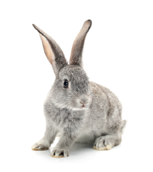
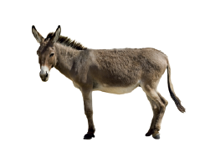
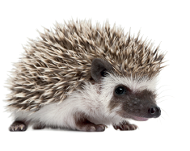
Животиње у мојој околини

Slide 2
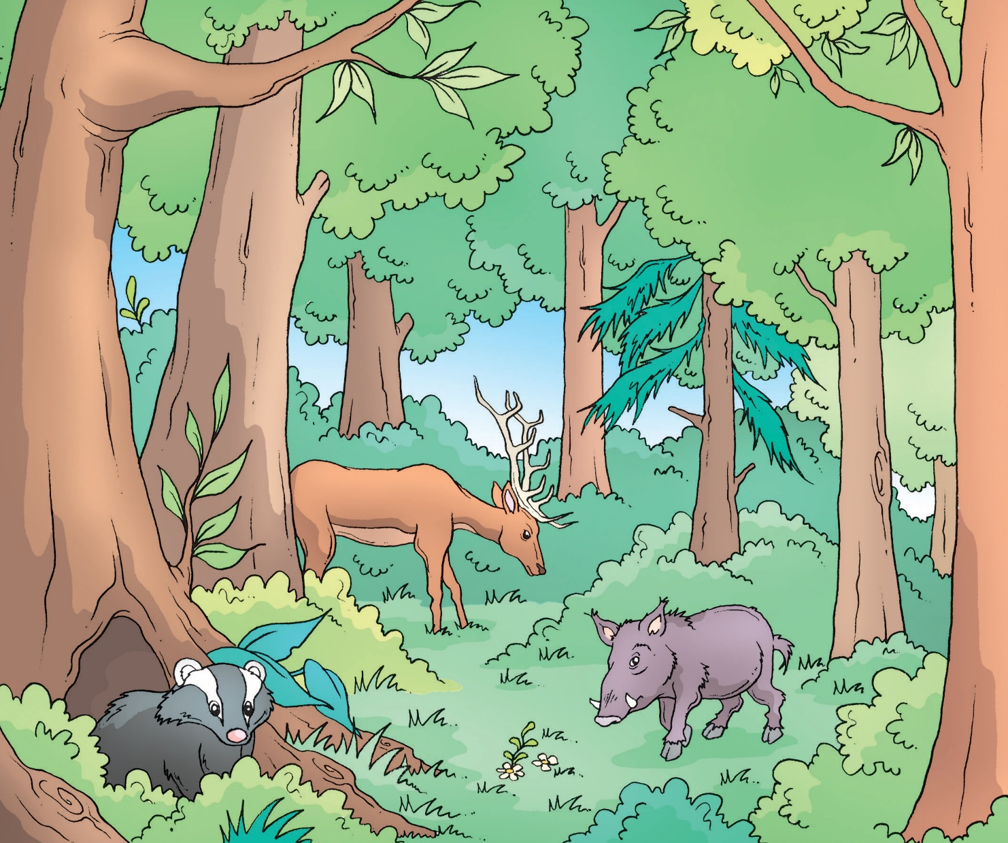
Које животиње виђаш у својој околини?

Slide 3

Које животиње виђаш у својој околини?

Slide 4

У нашој околини живи много разноврсних животиња. Оне живе у шуми, на ливади, у парку, у води и око ње, у дворишту, у кући, у зоолошком врту.

Slide 5
Дивље животиње

Slide 6
Дивље животиње
Дивље животиње саме брину о себи и својим младунцима, проналазе склониште, храну и воду, бране се од природних непријатеља. Човек и њима понекад помаже. На пример, ловци им остављају храну током оштрих зима.

Slide 7
Дивље животиње
Неке животиње живе у групама. Тако се лакше заједно бране од непријатеља и лакше чувају своје младунце. (Чопор вукова; јато птица или јато риба; колонија мрава; рој пчела; крдо јелена...).

Slide 8

Домаће животиње
О домаћим животињама брине човек, гаји их јер од њих добија месо, млеко, кожу, јаја, вуну итд. Домаће животиње човек углавном гаји на селу.

Slide 9
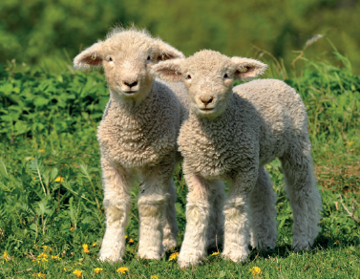
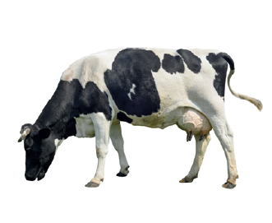
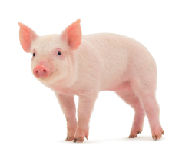
У сеоском домаћинству постоје објекти за сваку врсту животиња (кокошке се гаје у кокошињцу, свиње у свињцу, краве у штали, овце у ограђеном простору који се зове тор). Краве, овце, козе и коњи су биљоједи и од пролећа до јесени пасу траву на пашњацима, у току зиме човек их храни сеном, кокошке храни кукурузом и пшеницом, а свиње су сваштоједи, па за њих спрема помије.

Slide 10
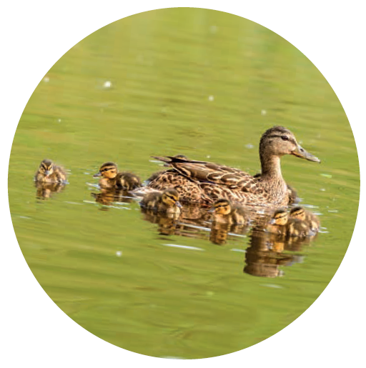
Да ли знаш...
Патка може да снесе од пет до десет јаја светле боје. На њима лежи месец дана. Када се излегу, пачићи заједно с мајком патком напуштају гнездо. После седам недеља спремни су за летење. У природи патке живе две-три године.

Slide 11
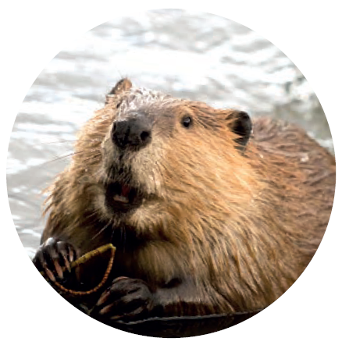
Да ли знаш...
Дабар је водена и копнена животиња. Највећи део живота проводи у води. Гради бране од стабала која сецка зубима и обара. Бране могу да достигну висину од два метра и да се у дужину протежу и до триста метара.

Slide 12
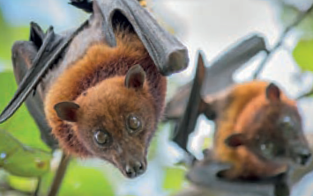
Да ли знаш...
Слепи мишеви спавају дању, висећи наглавачке у пећини или на гранама дрвећа. Тако избегавају своје непријатеље, куне и пацове, који их лове. Слепи мишеви ноћу лове инсекте.

